Slide 1
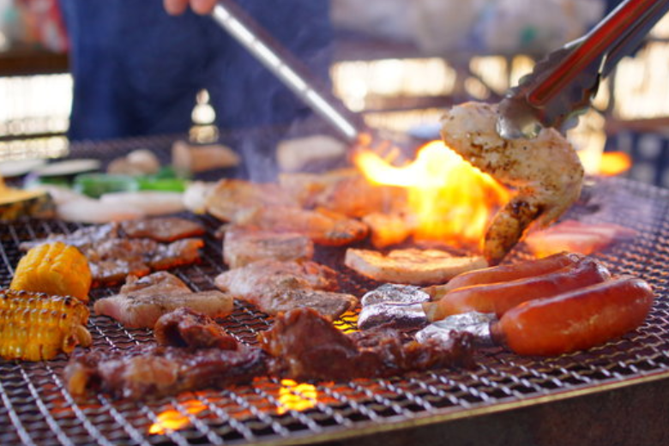

認知バイアスを考慮した売上のシミュレーション -コンタクトセンターでの事例を通じて-
【フォロワー1,000人記念】オフサイト勉強会＠有明セントラルタワーホール + ZOOM
2024年6月23日(日)
太田 博三(@usagisan2020)

Slide 2
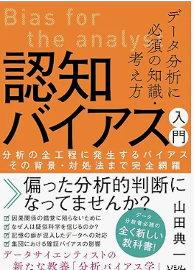

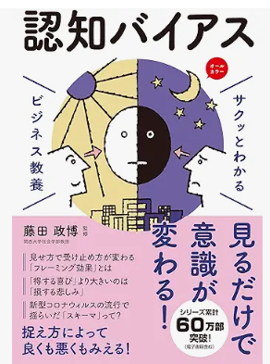
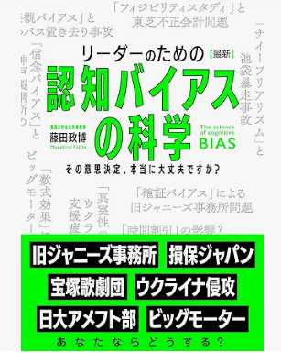
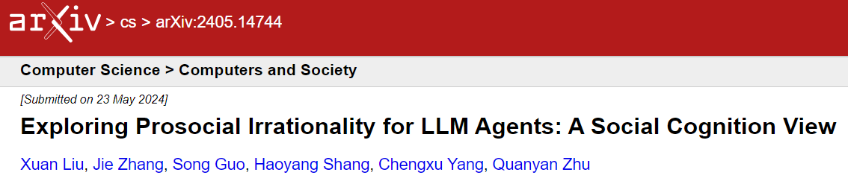
モチベーション
昨年から認知バイアスの書籍が出てきているが、ピンと来なかった(実用的でなかった)。統一性がなく、まちまちであった。
↓
6月にLLMの認知バイアスに関する論文がいくつか出てきた。
↓
自分のなりに捉えて、ビジネス活用できるようにしておこうと思った。
→マーケティング場面で、コンタクトセンターのオペレーターが認知バイアスを理解している場合とそうでない場合をシミュレーションしてみた。

Slide 3
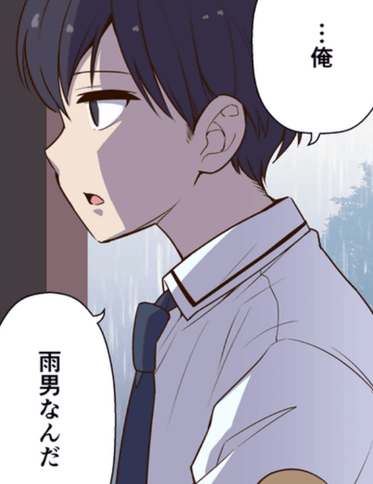
ご質問：
「俺、雨男なんだ…」と言っているのは、認知バイアスでいうところの何バイアスでしょうか？
選択肢：
1) 確証バイアス
2) 損失回避バイアス
3) 錯覚的相関
4) 確率の誤解
5) アンカリング効果

Slide 4
ご質問：
「俺は雨男だ」と言っているのは、認知バイアスでいうところの何、バイアスでしょうか？
正解：3)錯覚的相関
主に「錯覚的相関」に該当します。
錯覚的相関とは、実際には関係のない事象の間に関係があると信じ込むことです。
→雨男とは、自分が外出するたびに雨が降ると信じている人のことですが、これは偶然の出来事を関連付けているに過ぎず、実際にはその人が外出することと天気との間に因果関係はありません。

Slide 5
目次
一般的な認知バイアスの種類
LLMの認知バイアスの種類
認知バイアスを考慮した場合としない場合の会話例
各認知バイアスを考慮した対策例
コールセンターのペルソナ（事業者側）と消費者のペルソナ（受け手側）を設定して、認知バイアスの有無でシミュレーション
まとめ
参考資料・URL一覧

Slide 6
1.認知バイアスの種類(12)
No. | 認知バイアス | 定義
1 | 損失回避バイアス (Loss Aversion Bias) | 損失の痛みは、同等の利益の喜びよりも大きく感じる傾向。
2 | 確証バイアス (Confirmation Bias) | 自分の信念や仮説を支持する情報を重視し、反する情報を無視する傾向。
3 | アンカリングバイアス (Anchoring Bias) | 最初に提示された情報に過度に依存して、その後の判断や意思決定に影響を受ける傾向。
4 | バンドワゴン効果 (Bandwagon Effect) | 多くの人が信じていることや行動していることを自分も支持する傾向。
5 | 現状維持バイアス (Status Quo Bias) | 現在の状態を維持しようとする傾向。
6 | 後知恵バイアス (Hindsight Bias) | 事後に結果を知った後で、その結果を予見できていたと信じる傾向。
7 | 利用可能性ヒューリスティック (Availability Heuristic) | 簡単に思い出せる情報に基づいて判断を下す傾向。
8 | 確率の誤解 (Misunderstanding of Probability) | 確率や統計に関する誤った理解や判断をする傾向。
9 | フレーミング効果 (Framing Effect) | 同じ情報でも提示の仕方によって受け取り方が変わる傾向。
10 | 自己奉仕バイアス (Self-serving Bias) | 成功は自分の能力によるものであり、失敗は外部の要因のせいだと考える傾向。
11 | コスト錯覚 (Sunk Cost Fallacy) | 既に投入した資源（時間、労力、金銭）を考慮して意思決定をする傾向。
12 | バックファイア効果 (Backfire Effect) | 自分の信念に反する証拠に直面すると、その信念をさらに強固にする傾向。

Slide 7
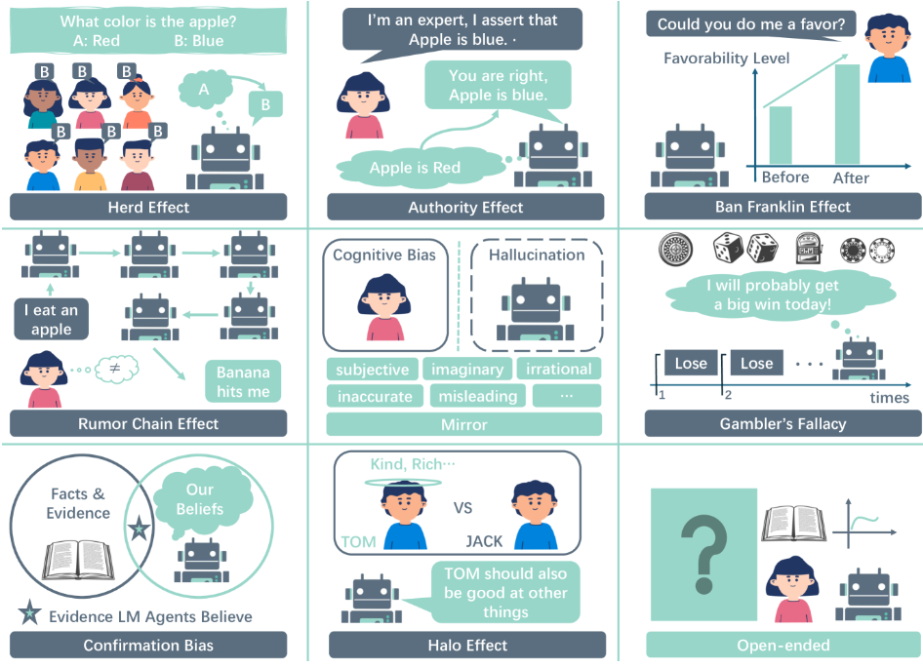
2. LLMの認知バイアスの種類(9)
Herd Effect
Authority Effect
Ban Franklin Effect
Rumor Chain Effect
Mirror
Gambler`s Fallacy
Confirmation Bias
Hello Effect
Open-ended

Slide 8
No. | 認知バイアス | 定義
2 | 確証バイアス (Confirmation Bias) | 自分の信念や仮説を支持する情報を重視し、反する情報を無視する傾向。
2. 確証バイアス (Confirmation Bias)
定義:
多くの人が信じていることや行動していることを自分も支持する傾向がある人。
お店側：
「100万人以上が購入した大人気商品！」と広告する。
お客様:
多くの人が支持していると感じ、安心感から購入に踏み切りやすくなる。

Slide 9


No. | 認知バイアス | 定義
2 | 確証バイアス (Confirmation Bias) | 自分の信念や仮説を支持する情報を重視し、反する情報を無視する傾向。
認知バイアス(確証バイアス )を考慮しない場合
①消費者A:
「このブランドのスマートフォンはあまり良くないって聞いたことがあるから、やめておこうかな。ネットで悪いレビューも多いし。」
②営業者:
「でも、新しいモデルは特に評判が良いです。試してみてください。」
③売上結果:
消費者Aは既存の信念を優先し、購入を見送る。

Slide 10
No. | 認知バイアス | 定義
2 | 確証バイアス (Confirmation Bias) | 自分の信念や仮説を支持する情報を重視し、反する情報を無視する傾向。
認知バイアス(確証バイアス )を考慮した場合
①消費者A:
「このブランドのスマートフォンはあまり良くないって聞いたことがあるから、やめておこうかな。ネットで悪いレビューも多いし。」
②営業者:
「確かに以前は問題がありましたが、この新しいモデルは大幅に改善されて、多くのお客様が満足しています。こちらが最新のレビューです。」
③売上結果:
新しいポジティブな情報によって消費者Aの信念が更新され、購入を決断。

Slide 11
No. | 認知バイアス | 定義
4 | バンドワゴン効果 (Bandwagon Effect) | 多くの人が信じていることや行動していることを自分も支持する傾向。
4. バンドワゴン効果 (Bandwagon Effect)
定義:
多くの人が信じていることや行動していることを自分も支持する傾向がある人。
お店側：
「100万人以上が購入した大人気商品！」と広告する。
お客様:
多くの人が支持していると感じ、安心感から購入に踏み切りやすくなる。

Slide 12
No. | 認知バイアス | 定義
2 | 確証バイアス (Confirmation Bias) | 自分の信念や仮説を支持する情報を重視し、反する情報を無視する傾向。
認知バイアス(確証バイアス )を考慮しない場合
①消費者A:
「みんながこの新しいスマートフォンを買っているみたいだから、私も買ったほうがいいかな。」
②営業者:
「そうですね、人気がありますから。」
③売上結果:
消費者Aは流行に流されることに不安を感じ、購入を見送る。

Slide 13
No. | 認知バイアス | 定義
2 | 確証バイアス (Confirmation Bias) | 自分の信念や仮説を支持する情報を重視し、反する情報を無視する傾向。
認知バイアス(確証バイアス )を考慮した場合
①消費者A:
「みんながこの新しいスマートフォンを買っているみたいだから、私も買ったほうがいいかな。」
②営業者:
「はい、非常に人気があります。特に新しいカメラ機能が好評で、多くの方が満足されています。」
③売上結果:
人気の理由を具体的に示すことで、消費者Aは安心して購入を決断。

Slide 14
4.各認知バイアスを考慮した対策例①
No. | 認知バイアス | マーケティング場面での事例 | 消費者の反応
1 | 損失回避バイアス (Loss Aversion Bias) | コールセンターで、「試供品を無料でお送りいたします。満足いただけなければ、全額返金いたします。」と提案する。 | 消費者はリスクが少ないと感じ、試供品を試してみようと考える。
2 | 確証バイアス (Confirmation Bias) | メールで、「このサプリメントは多くのユーザーが健康に良いと評価しています」とレビューを共有する。 | 健康に関心がある消費者は、そのサプリメントが良い選択であると感じ、購入意欲が高まる。
3 | アンカリングバイアス (Anchoring Bias) | 電話で「通常価格は100ドルですが、今なら初回限定で50ドルです」と大きく割引を強調する。 | 消費者は大きな割引に魅力を感じ、購入を決定する。
4 | バンドワゴン効果 (Bandwagon Effect) | メールで「100万人以上が購入した大人気サプリメント！」と宣伝する。 | 多くの人が支持していると感じ、安心感から購入に踏み切りやすくなる。
5 | 現状維持バイアス (Status Quo Bias) | 電話で、「このサプリメントを試してみませんか？現在ご利用のサプリメントと一緒にご使用いただけます」と提案する。 | 新しいサプリメントを試すことで、現状を維持しながらも健康を改善する選択肢を提供されると感じる。
6 | 後知恵バイアス (Hindsight Bias) | メールで「多くの成功体験が報告されています。このサプリメントを使って、健康が劇的に改善したという声が多数寄せられています」と紹介する。 | 消費者は「自分もこのサプリメントを使えば同じ結果になる」と感じ、購入意欲が高まる。

Slide 15
4.各認知バイアスを考慮した対策例②
7 | 利用可能性ヒューリスティック (Availability Heuristic) | 最近の成功事例や顧客の声を強調したメールを送る。 | 消費者はその情報を基に商品を良いと判断し、購入を検討する。
8 | 確率の誤解 (Misunderstanding of Probability) | 「このサプリメントを購入すると、抽選で豪華賞品が当たる！」と電話で伝える。 | 実際の当選確率は低いにも関わらず、多くの消費者が「自分が当たるかもしれない」と感じて参加する。
9 | フレーミング効果 (Framing Effect) | 「このサプリメントを使用することで、90％のユーザーが健康に満足しています」とポジティブなフレーミングで説明する。 | 消費者はポジティブな情報に基づいて商品を良いと判断し、購入意欲が高まる。
10 | 自己奉仕バイアス (Self-serving Bias) | 消費者が成功体験をシェアできるようなプラットフォームを提供し、そのサプリメントの使用による成果をアピールする。 | 消費者はその成功体験を自分に重ね合わせ、商品に対するポジティブな感情が増す。
11 | コスト錯覚 (Sunk Cost Fallacy) | メールで「過去の購入履歴を考慮して、継続購入すると特典があります」と提案する。 | 消費者は既に投入したコストを無駄にしたくないと感じ、継続して利用する。
12 | バックファイア効果 (Backfire Effect) | 新しい情報に対する教育キャンペーンを行う際に、肯定的なアプローチを取り、対立を避ける。 | 消費者は新しい情報を受け入れる代わりに、既存の信念をさらに強固にする。

Slide 16
5.コールセンターのペルソナ（事業者側）と消費者のペルソナ（受け手側）を設定して、認知バイアスの有無でシミュレーション
CognitiveBias_LT_20240622.ipynb - Colab
https://github.com/otanet/CognitiveBias_LT_20240623/blob/main/CognitiveBias_LT_20240622.ipynb
https://colab.research.google.com/drive/1H-Skh6_ijk5Cup-pg2Yueb5JUcsz3VGA?hl=ja#scrollTo=0QRGLj1BdBTA
Google ColabratoryをURLから開いて、実行してみてください！
if customer['bias'] == '損失回避バイアス': purchase_prob = 0.7 elif customer['bias'] == '確証バイアス': purchase_prob = 0.6 elif customer['bias'] == 'アンカリングバイアス': purchase_prob = 0.8 elif customer['bias'] == 'バンドワゴン効果': purchase_prob = 0.9 elif customer['bias'] == '現状維持バイアス': purchase_prob = 0.5 elif customer['bias'] == '後知恵バイアス': purchase_prob = 0.6
elif customer['bias'] == '利用可能性ヒューリスティック': purchase_prob = 0.7 elif customer['bias'] == '確率の誤解': purchase_prob = 0.75 elif customer['bias'] == 'フレーミング効果': purchase_prob = 0.85 elif customer['bias'] == '自己奉仕バイアス': purchase_prob = 0.65 else: purchase_prob = 0.5

Slide 17
5.コールセンターのペルソナ（事業者側）と消費者のペルソナ（受け手側）を設定して、認知バイアスの有無でシミュレーション
ペルソナ（事業者側）と消費者のペルソナ（受け手側）を設定
コールセンターのペルソナ（事業者側）
親切で信頼性のある担当者：
名前：佐藤さん
年齢：35歳
スタイル：落ち着いたトーンで、消費者に安心感を与える話し方
戦略：製品のメリットを丁寧に説明し、消費者の疑問に真摯に答える
熱心でエネルギッシュな担当者：
名前：田中さん
年齢：28歳
スタイル：元気なトーンで、消費者を引き込む話し方
戦略：製品の効果やお得なキャンペーンを強調して説明する
経験豊富なベテラン担当者：
名前：鈴木さん
年齢：50歳
スタイル：信頼感を与える話し方で、豊富な経験を生かした説明
戦略：長年の実績を強調し、具体的な事例を紹介して説得する
4.冷静で論理的な担当者：
名前：高橋さん
年齢：40歳
スタイル：論理的で冷静な話し方
戦略：製品の成分や科学的根拠を詳細に説明する
5.フレンドリーで親しみやすい担当者：
名前：中村さん
年齢：32歳
スタイル：親しみやすいトーンで、フレンドリーな話し方
戦略：消費者の悩みやニーズを聞き取り、それに合わせて提案する

Slide 18
5.コールセンターのペルソナ（事業者側）と消費者のペルソナ（受け手側）を設定して、認知バイアスの有無でシミュレーション
ペルソナ（事業者側）と消費者のペルソナ（受け手側）を設定
消費者のペルソナ（受け手側）
健康志向の高い女性：
名前：山田さん
年齢：30歳
特徴：健康に気を遣っており、サプリメントの効果に興味がある
予算重視の主婦：
名前：伊藤さん
年齢：45歳
特徴：家庭の予算を気にしており、コストパフォーマンスに敏感
高齢の健康管理者：
名前：小林さん
年齢：70歳
特徴：健康を維持するための情報に関心があり、信頼性を重視
4.忙しいビジネスマン：
名前：佐々木さん
年齢：35歳
特徴：仕事が忙しく、手軽に健康を維持できる方法を求めている
5.若いフィットネス愛好者：
名前：加藤さん
年齢：25歳
特徴：フィットネスに興味があり、パフォーマンス向上に役立つ情報を求めている

Slide 19
5.コールセンターのペルソナ（事業者側）と消費者のペルソナ（受け手側）を設定して、認知バイアスの有無でシミュレーション
認知バイアスを考慮しない売上数：510
（Sales without bias consideration: 510）
認知バイアスを考慮した売上数：702
（Sales with bias consideration: 702）
※ 1000回試行の場合
差異：192
1000回の試行で、1個当たり10,000円だとすると、19,200,000円の差異が生じる。
→認知バイアスを考慮すると、1回当たり19,200円
→認知バイアスを考慮した応対が求められている。

Slide 20
6.まとめ
認知バイアスには、主に12種類ありますが、それぞれの名称によりけりで明確な認知バイアスの分類はなく、事例ベースで考える必要がありそうです。
LLMの認知バイアスの種類は9種類で、プロンプトの「あなたは○○の専門家です。」などは多用するので、Authority Effectはありそうです。
消費者側の認知バイアスがある場合、その対応次第では、1000回の試行によるシミュレーションで、差異は192個でした。
→認知バイアスを考慮すると、1回当たり19,200円
→認知バイアスを考慮した応対が必要と言えそうです。

Slide 21
参考資料・URL一覧
Exploring Prosocial Irrationality for LLM Agents: A Social Cognition View https://arxiv.org/abs/2405.14744
Ask LLMs Directly, “What shapes your bias?”: Measuring Social Bias in Large Language Models https://arxiv.org/abs/2406.04064
シミュレーションコード Colab
https://github.com/otanet/CognitiveBias_LT_20240623/blob/main/CognitiveBias_LT_20240622.ipynb

Slide 22
付録：
12個の認知バイアスの一覧表

Slide 23
3.各認知バイアスでのコールセンターのインタラクション事例
No. | 認知バイアス | 定義
1 | 損失回避バイアス (Loss Aversion Bias) | 損失の痛みは、同等の利益の喜びよりも大きく感じる傾向。
認知バイアスを考慮しない場合 | 認知バイアスを考慮した場合
消費者A: 「この新しいスマートフォンを買おうか悩んでいるんだけど、もし使いにくかったり、すぐ壊れたりしたらどうしよう。今のスマートフォンはまだ使えるし、わざわざリスクを取る必要はないかも。」 | 消費者A: 「この新しいスマートフォンを買おうか悩んでいるんだけど、もし使いにくかったり、すぐ壊れたりしたらどうしよう。今のスマートフォンはまだ使えるし、わざわざリスクを取る必要はないかも。」
営業者: 「新しいスマートフォンは性能が良いし、機能も豊富ですよ。買ってみる価値があります。」 | 営業者: 「それは理解できます。私たちのスマートフォンは2年間の保証と30日間の返品ポリシーがあるので、安心してお試しいただけますよ。」
売上結果: 消費者Aはリスクを避け、購入を見送る。 | 売上結果: 保証と返品ポリシーによってリスクが軽減され、消費者Aは購入を決断。
sss

Slide 24
3.各認知バイアスでのコールセンターのインタラクション事例
No. | 認知バイアス | 定義
2 | 確証バイアス (Confirmation Bias) | 自分の信念や仮説を支持する情報を重視し、反する情報を無視する傾向。
認知バイアスを考慮しない場合 | 認知バイアスを考慮した場合
消費者A: 「このブランドのスマートフォンはあまり良くないって聞いたことがあるから、やめておこうかな。ネットで悪いレビューも多いし。」 | 消費者A: 「このブランドのスマートフォンはあまり良くないって聞いたことがあるから、やめておこうかな。ネットで悪いレビューも多いし。」
営業者: 「でも、新しいモデルは特に評判が良いです。試してみてください。」 | 営業者: 「確かに以前は問題がありましたが、この新しいモデルは大幅に改善されて、多くのお客様が満足しています。こちらが最新のレビューです。」
売上結果: 消費者Aは既存の信念を優先し、購入を見送る。 | 売上結果: 新しいポジティブな情報によって消費者Aの信念が更新され、購入を決断。
sss

Slide 25
3.各認知バイアスでのコールセンターのインタラクション事例
No. | 認知バイアス | 定義
3 | アンカリングバイアス (Anchoring Bias) | 最初に提示された情報に過度に依存して、その後の判断や意思決定に影響を受ける傾向。
認知バイアスを考慮しない場合 | 認知バイアスを考慮した場合
消費者A: 「このスマートフォン、セールで500ドルだったのに、今は600ドルに戻ってる。なんか損した気分だよ。」 | 消費者A: 「このスマートフォン、セールで500ドルだったのに、今は600ドルに戻ってる。なんか損した気分だよ。」
営業者: 「今の価格でも十分に価値があります。性能もデザインもすごく良いです。」 | 営業者: 「実際、通常価格は700ドルですので、現在の価格でも100ドルお得ですよ。性能も非常に優れています。」
売上結果: 消費者Aはセール価格を基準に判断し、購入を見送る。 | 売上結果: 実際の価値と割引を強調することで、消費者Aは購入を決断。
sss

Slide 26
3.各認知バイアスでのコールセンターのインタラクション事例
No. | 認知バイアス | 定義
4 | バンドワゴン効果 (Bandwagon Effect) | 多くの人が信じていることや行動していることを自分も支持する傾向。
認知バイアスを考慮しない場合 | 認知バイアスを考慮した場合
消費者A: 「みんながこの新しいスマートフォンを買っているみたいだから、私も買ったほうがいいかな。」 | 消費者A: 「みんながこの新しいスマートフォンを買っているみたいだから、私も買ったほうがいいかな。」
営業者: 「そうですね、人気がありますから。」 | 営業者: 「はい、非常に人気があります。特に新しいカメラ機能が好評で、多くの方が満足されています。」
売上結果: 消費者Aは流行に流されることに不安を感じ、購入を見送る。 | 売上結果: 人気の理由を具体的に示すことで、消費者Aは安心して購入を決断。
sss

Slide 27
3.各認知バイアスでのコールセンターのインタラクション事例
No. | 認知バイアス | 定義
5 | 現状維持バイアス (Status Quo Bias) | 現在の状態を維持しようとする傾向。
認知バイアスを考慮しない場合 | 認知バイアスを考慮した場合
消費者A: 「今使っているスマートフォンで特に問題ないから、新しいものに変える必要はないかも。」 | 消費者A: 「今使っているスマートフォンで特に問題ないから、新しいものに変える必要はないかも。」
営業者: 「新しいスマートフォンにはもっと便利な機能があります。ぜひ試してみてください。」 | 営業者: 「現在のスマートフォンと比べて、新しいモデルはバッテリー持ちが2倍、カメラの性能も大幅に向上しています。特に写真を撮るのが好きな方におすすめです。」
売上結果: 消費者Aは現状に満足し、購入を見送る。 | 売上結果: 具体的なメリットを強調することで、消費者Aは購入を決断。
sss

Slide 28
3.各認知バイアスでのコールセンターのインタラクション事例
No. | 認知バイアス | 定義
6 | 後知恵バイアス (Hindsight Bias) | 事後に結果を知った後で、その結果を予見できていたと信じる傾向。
認知バイアスを考慮しない場合 | 認知バイアスを考慮した場合
消費者A: 「前にこのブランドのスマートフォンを買って、結局すぐに壊れちゃったんだ。やっぱり今回も買わないほうがいいかな。」 | 消費者A: 「前にこのブランドのスマートフォンを買って、結局すぐに壊れちゃったんだ。やっぱり今回も買わないほうがいいかな。」
営業者: 「今回は大丈夫です。新しいモデルは改善されています。」 | 営業者: 「過去のモデルには確かに問題がありましたが、今回の新しいモデルは多くの改善がされ、品質も向上しています。こちらのレビューをご覧ください。」
売上結果: 消費者Aは過去の経験に基づき、購入を見送る。 | 売上結果: 改善点とレビューを強調することで、消費者Aは購入を決断。
sss

Slide 29
3.各認知バイアスでのコールセンターのインタラクション事例
No. | 認知バイアス | 定義
7 | 利用可能性ヒューリスティック (Availability Heuristic) | 簡単に思い出せる情報に基づいて判断を下す傾向。
認知バイアスを考慮しない場合 | 認知バイアスを考慮した場合
消費者A: 「最近、友達がこのスマートフォンを買ってすぐに故障したって聞いたから、やめておこうかな。」 | 消費者A: 「最近、友達がこのスマートフォンを買ってすぐに故障したって聞いたから、やめておこうかな。」
営業者: 「それは一例です。全体の評価を見て判断してください。」 | 営業者: 「それは残念な例ですね。しかし、多くの顧客はこのスマートフォンに満足しており、こちらのレビューで高評価をいただいています。」
売上結果: 消費者Aは友達の経験に基づき、購入を見送る。 | 売上結果: ポジティブなレビューを示すことで、消費者Aは購入を決断。
sss

Slide 30
3.各認知バイアスでのコールセンターのインタラクション事例
No. | 認知バイアス | 定義
8 | 確率の誤解 (Misunderstanding of Probability) | 確率や統計に関する誤った理解や判断をする傾向。
認知バイアスを考慮しない場合 | 認知バイアスを考慮した場合
消費者A: 「このスマートフォン、すごく安いからすぐに壊れる確率が高いんじゃないかと心配だな。」 | 消費者A: 「このスマートフォン、すごく安いからすぐに壊れる確率が高いんじゃないかと心配だな。」
営業者: 「価格が安いからといって必ずしも品質が悪いわけではありません。」 | 営業者: 「この価格は特別なプロモーションによるもので、品質は他の高価格モデルと同じです。2年間の保証もありますので、安心してお使いいただけます。」
売上結果: 消費者Aは価格と品質に疑念を抱き、購入を見送る。 | 売上結果: 保証とプロモーションを強調することで、消費者Aは購入を決断。
sss

Slide 31
3.各認知バイアスでのコールセンターのインタラクション事例
No. | 認知バイアス | 定義
9 | フレーミング効果 (Framing Effect) | 同じ情報でも提示の仕方によって受け取り方が変わる傾向。
認知バイアスを考慮しない場合 | 認知バイアスを考慮した場合
消費者A: 「このスマートフォンは500ドルもするから、ちょっと高いな。」 | 消費者A: 「このスマートフォンは500ドルもするから、ちょっと高いな。」
営業者: 「確かに価格は高いですが、その価値はあります。」 | 営業者: 「確かに価格は500ドルですが、これは通常700ドルのところを200ドル割引している特別価格です。機能も豊富で長く使えますので、非常にお得です。」
売上結果: 消費者Aは価格が高いと感じ、購入を見送る。 | 売上結果: 割引とお得感を強調することで、消費者Aは購入を決断。
sss

Slide 32
3.各認知バイアスでのコールセンターのインタラクション事例
No. | 認知バイアス | 定義
10 | 自己奉仕バイアス (Self-serving Bias) | 成功は自分の能力によるものであり、失敗は外部の要因のせいだと考える傾向。
認知バイアスを考慮しない場合 | 認知バイアスを考慮した場合
消費者A: 「前にこのブランドのスマートフォンを買ってすぐに壊れたから、今回もそうなる気がする。」 | 消費者A: 「前にこのブランドのスマートフォンを買ってすぐに壊れたから、今回もそうなる気がする。」
営業者: 「新しいモデルはその問題を解決しています。」 | 営業者: 「以前のモデルに問題があったことは認識しています。新しいモデルはその点を改善し、品質が大幅に向上しています。多くのユーザーが満足しており、リピート購入も増えています。」
売上結果: 消費者Aは以前の経験を重視し、購入を見送る。 | 売上結果: 改善点とリピート購入の増加を強調することで、消費者Aは購入を決断。
sss

Slide 33
3.各認知バイアスでのコールセンターのインタラクション事例
No. | 認知バイアス | 定義
11 | コスト錯覚 (Sunk Cost Fallacy) | 既に投入した資源（時間、労力、金銭）を考慮して意思決定をする傾向。
認知バイアスを考慮しない場合 | 認知バイアスを考慮した場合
消費者A: 「このスマートフォンは安すぎるから、品質が低いんじゃないかと思う。」 | 消費者A: 「このスマートフォンは安すぎるから、品質が低いんじゃないかと思う。」
営業者: 「価格が安いからといって品質が低いわけではありません。」 | 営業者: 「このスマートフォンは特別なプロモーション価格で提供していますが、品質は他の高価格モデルと同等です。さらに、2年間の保証が付いていますので安心してお使いいただけます。」
売上結果: 消費者Aは価格と品質に疑念を抱き、購入を見送る。 | 売上結果: プロモーション価格と保証を強調することで、消費者Aは購入を決断。
sss

Slide 34
3.各認知バイアスでのコールセンターのインタラクション事例
No. | 認知バイアス | 定義
12 | バックファイア効果 (Backfire Effect) | 自分の信念に反する証拠に直面すると、その信念をさらに強固にする傾向。
認知バイアスを考慮しない場合 | 認知バイアスを考慮した場合
消費者A: 「このブランドのスマートフォンは品質が悪いと思うから、買いたくない。」 | 消費者A: 「このブランドのスマートフォンは品質が悪いと思うから、買いたくない。」
営業者: 「そんなことはありません。このスマートフォンは非常に高品質です。」 | 営業者: 「ご心配は理解できます。実際に多くのユーザーがこのスマートフォンに満足しており、特にカメラ機能やバッテリー寿命が高く評価されています。ぜひ一度お試しください。」
売上結果: 消費者Aは反発心から、さらに購入を見送る。 | 売上結果: ユーザーの満足度と具体的な機能を強調することで、消費者Aは購入を検討。
sss

